Slide 1
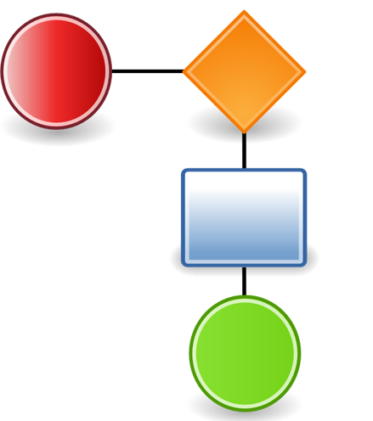


Componente Análise Sistemas
Requisitos e Diagramas

Slide 2
Áreas Funcionais - Renato

Slide 3
Levantamento de Requisitos - Rafael

Slide 4
Problemas Reais que o Projeto visa Resolver - Ricardo

Slide 5
Tipos de Utilizador - Alexandre

Slide 6
Diagramas

Slide 7
O que ficou por fazer - Cristina

Slide 8
Melhorias do Projeto

